Slide 1
Design Pattern (C#)
Part 1
罗潇雨(Terry) @ 团队游-团队产品

Slide 2
Agenda
What & Why & How
Principle
Classification
Design Pattern:
- Factory Method
- Simple Factory
- Abstract Factory
Difference

Slide 3
What & Why & How
什么是设计模式：
设计模式是对我们的环境中一遍又一遍的出现的问题，经过大量经验总结后，提出的优雅的解决方案。每一个模式描述了一个在我们周围不断重复发生的问题，以及该问题的解决方案的核心。以此方式你可以使用该方案上百万次，而从不需要重复做同样的事情。
为什么使用设计模式：
一个设计模式定义了一个问题 & 解决方案
设计模式是语言无关的（以面向对象的方式来定义对象和解决方案）
设计模式是经过检验的（最佳实践）
设计模式促进良好设计（应用面向对象原则）
如何学习设计模式：
动机：一个设计问题以及如何用模式中的类、对象来解决该问题的特定情景
意图：该模式是做什么的、基本原理和意图、解决什么样的设计问题
结构：交互图，来说明对象之间的请求序列和协作关系
效果：模式怎样支持它的目标、模式的效果和权衡取舍、哪些方面可以独立改变

Slide 4
Principle I
针对接口编程，而不是针对实现编程
--客户无需知道所使用对象的特定类型，只需要知道对象拥有客户所期望的接口
优先使用对象组合，而不是类继承
--类继承通常为“白箱复用”，对象组合对象为“黑箱复用”。继承在某种程度上破坏了封闭性，子类父类耦合度高；而对象组合则只要求被组合的对象拥有良好定义的接口，耦合度低
封装变化点
--对软件中易变的部分进行封装，从而实现在不改变设计的前提下进行灵活的扩展
使用重构得到模式
--通过不断的重构来获得设计模式，没有必要硬套设计模式

Slide 5
Principle II
具体原则：
1 “开－闭”原则，一切的一切都是围绕着"开-闭"原则展开的
Open - Closed Principle 缩写:OCP，open for extension, closed for modification
模块应对扩展开放，而对修改关闭。尽量在不修改已有代码的情况下进行扩展。
2 依赖倒转原则
高层模块不应该依赖具体低层模块，二者都应该依赖其抽象；
抽象不应该依赖细节；细节应该依赖抽象。
3 里氏代换原则
子类型必须能够替换它们的父类型。
如果调用的是父类的话，那么换成子类也完全可以运行。
通俗的来讲就是：子类可以扩展父类的功能，但不能改变父类原有的功能
4 单一职能原则
就一个类而言,应该仅有一个引起他变化的原因
5 接口隔离原则
客户端不应该依赖它不需要的接口；一个类对另一个类的依赖应该建立在最小的接口上
6 迪米特法则
一个对象应该对其他对象保持最少的了解

Slide 6
Classification
1.根据目的准则分类，即模式用来完成什么样的工作，可分为三种：
（1） Creational （创建型）
与对象创建有关，创建对象而不是直接实例化对象，增加对象创建的灵活性
（2） Structural （结构型）
处理类或对象的组合。将一组对象组合成更大的结构
（3） Behavioral （行为型）
描述类或对象如何交互及如何分配职责。定义系统内对像间的通信，以及复杂程序中的流程控制
2.根据范围准则分类，即根据模式用于类还是用于对象，分为两种：
（1） 类模式
用于处理类和子类之间的关系，这些关系通过继承建立，是静态的，在编译时就已经确定下来了。
但是几乎所有模式都是使用继承机制，因此此处的"类模式"是指集中处理类间关系的模式。
只有很少部分模式属于此类
（2） 对象模式
用于处理对象间的关系，这些关系具有动态性，在运行期间是可以变化的
Notes:
摘录自GOF：
创建型类模式将对象的部分创建工作延迟到子类，而创建型对象模式则将它延迟到另一个对象中。
结构型类模式使用继承机制来组合类，而结构型对象模式则描述了对象的组装方式。
行为型类模式使用继承描述算法和控制流，而行为型对象模式则描述一组对象怎样协作完成单个对象所无法完成的任务。

Slide 7
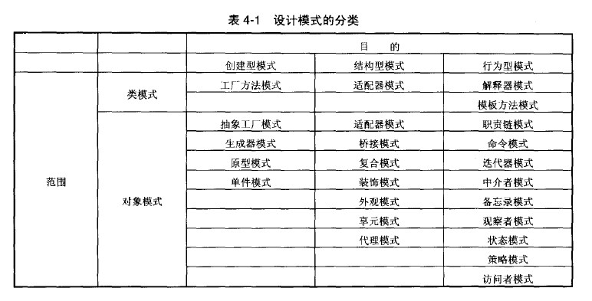
Classification

Slide 8
Creational
Factory Method (Simple Factory)
Abstract Factory
Builder
Singleton
Prototype

Slide 9
Factory Method
需求：
设计一个Outlook，组件可以灵活拔插：
Mail
Calendar
Contact
…
…
…
…
…
…
…

Slide 10
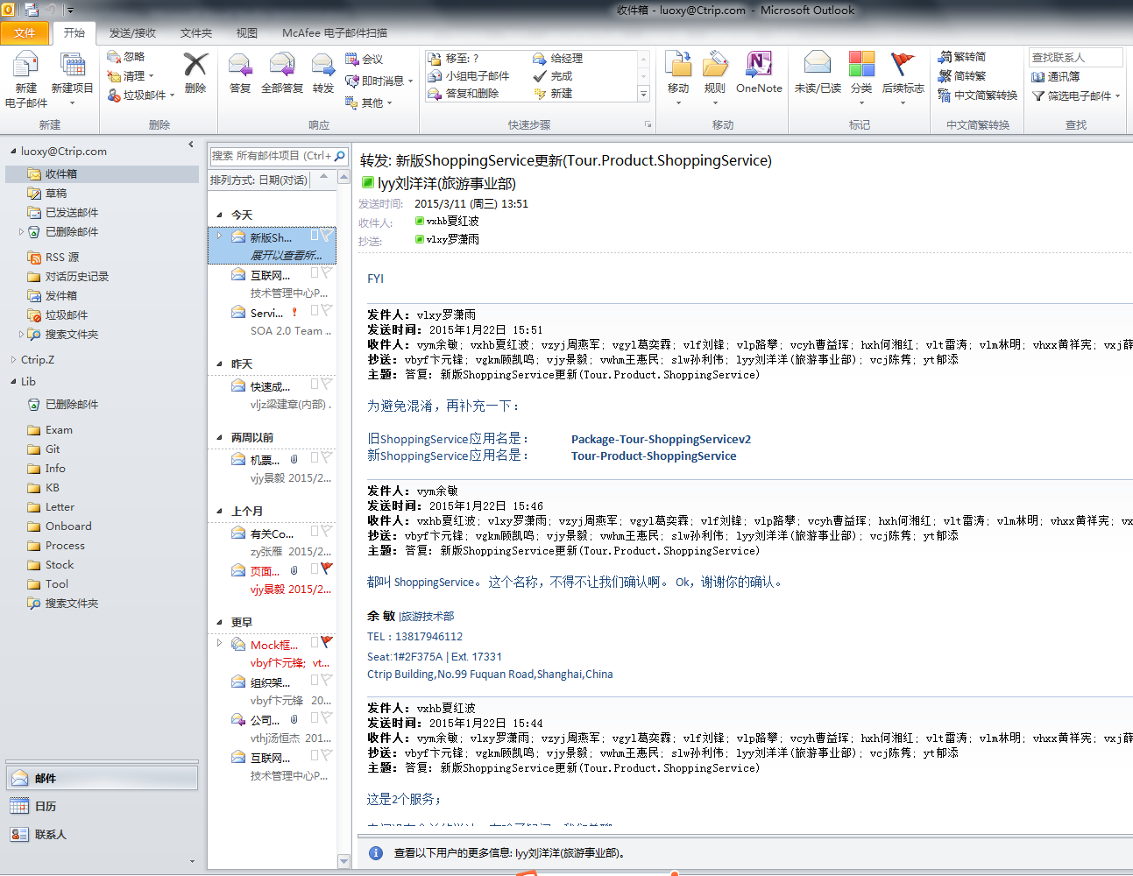

Slide 11
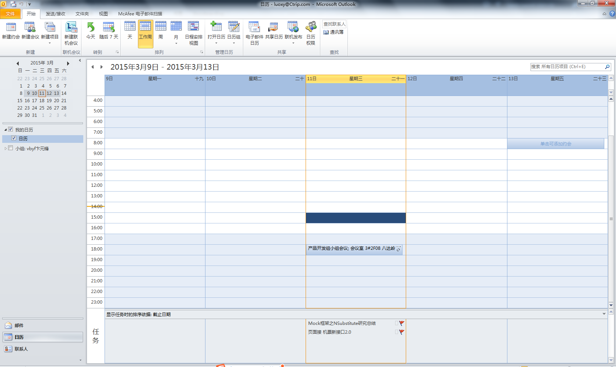

Slide 12
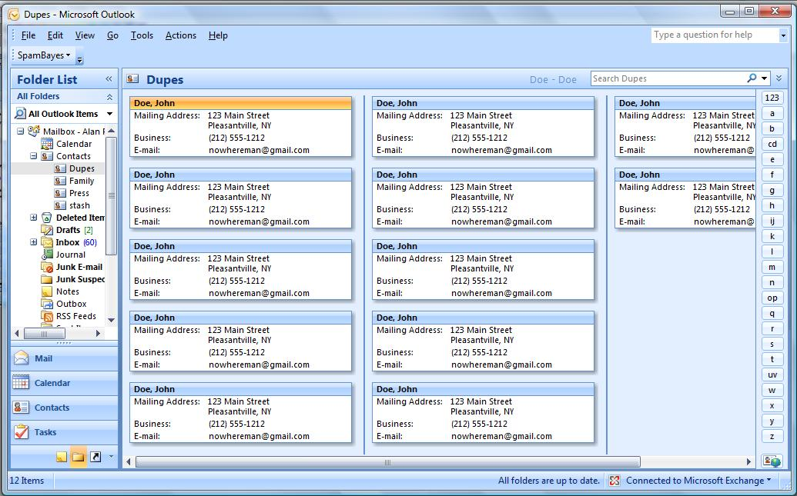

Slide 13
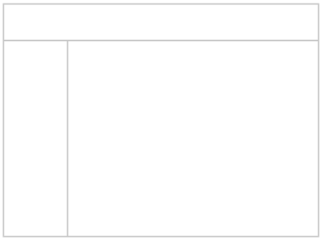
Factory Method
分析：
界面结构都有共同点，框架式结构
每个组件Component由3个部分组成
- Menu
- Navigator
- Work Area
不同的组件有大相径庭的Work Area
将来会有新的组件加入，伴随着新的Work Area
设计：
对组件进行抽象，外部依赖只知晓组件的3个抽象成员：
- Menu
- Navigator
- CreateWorkArea()
外部使用以上成员填充框架，填充逻辑分离到组件之外
对组件的主要成员Work Area进行抽象
- 外部使用组件的抽象Work Area填充框架
- 每个组件持有各自不同的具体的Work Area
Mail Work Area
Calendar Work Area
Contact Work Area
…
…
使组件提供一个一致接口CreateWorkArea()（工厂方法），用于创建相应的WorkArea

Slide 14
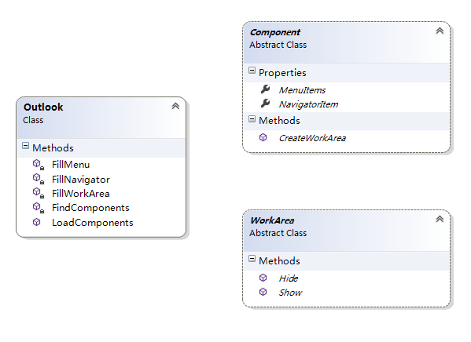
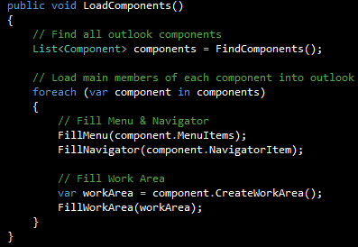
Factory Method

Slide 15
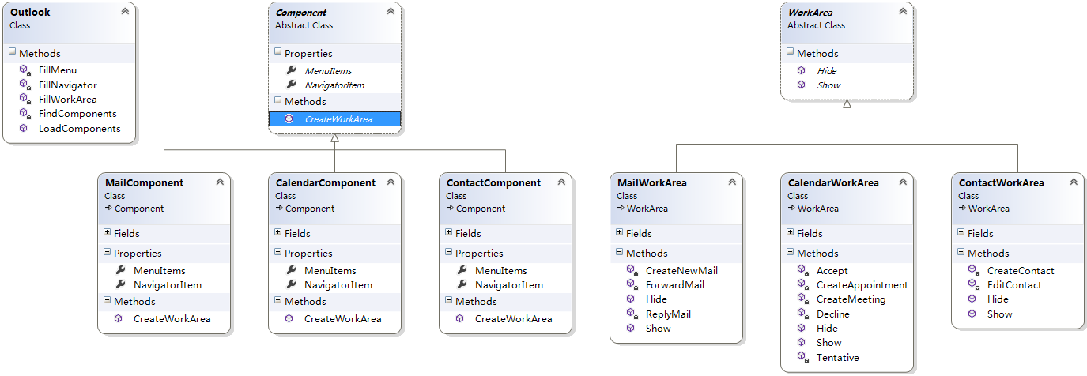
Factory Method

Slide 16
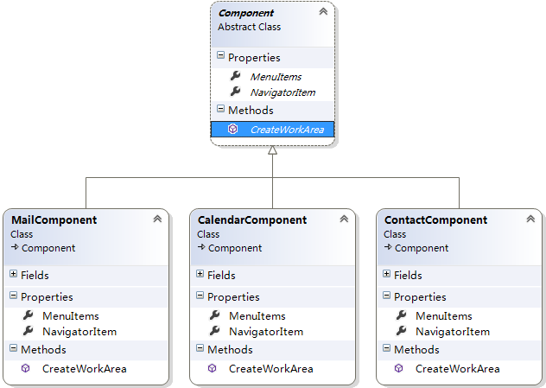
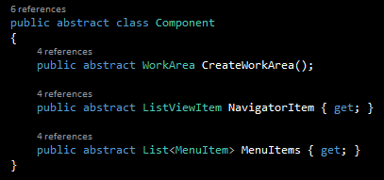
Factory Method
具体实现，参考代码

Slide 17
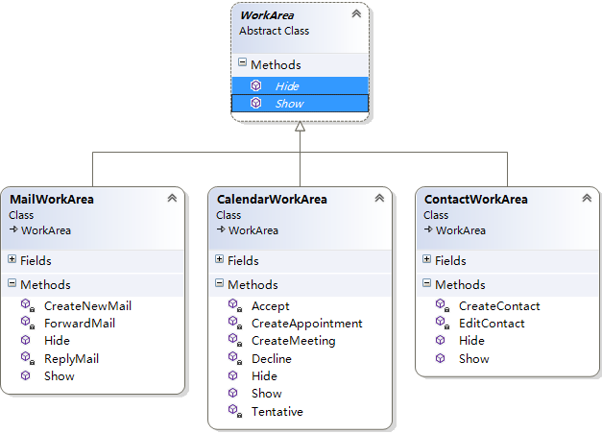
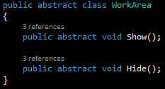
Factory Method
具体实现，参考代码

Slide 18
Factory Method
动机(Motivation):
在软件系统中，由于需求的变化，"这个对象的具体实现"经常面临着剧烈的变化，但它却有比较稳定的接口。
如何应对这种变化呢？提供一种封装机制来隔离出"这个易变对象"的变化，从而保持系统中"其它依赖的对象"不随需求的变化而变化。
意图(Intent):
定义一个用户创建对象的接口，让子类决定实例哪一个类。Factory Method使一个类的实例化延迟到子类。

Slide 19
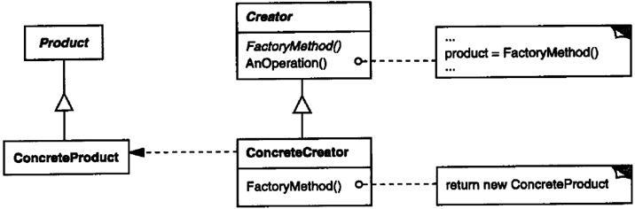
Factory Method
结构(Structure)：
参与者:
• P r o d u c t（WorkArea）
— 定义工厂方法所创建的对象的接口
• C o n c r e t e P r o d u c t（MailWorkArea, CalendarWorkArea, ContactWorkArea）
— 实现Product接口
• C r e a t o r（Component）
— 声明工厂方法，该方法返回一个Product类型的对象
Creator也可以定义一个工厂方法的缺省实现，它返回一个缺省的ConcreteProduct对象
— 可以调用工厂方法以创建一个Product对象
• C o n c r e t e C r e a t o r（MailComponent, CalendarComponent, ContactComponent）
— 重定义工厂方法以返回一个ConcreteProduct实例

Slide 20
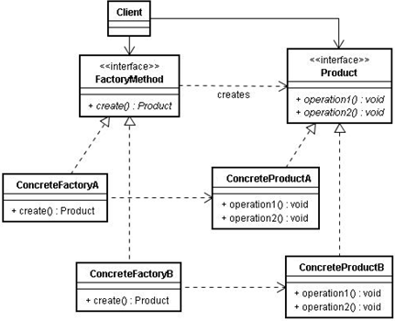
Factory Method
结构图2：（个人不太推荐）
- Creator名称变为Factory有误导，因为Creator的主要职责不一定仅仅是作为Factory创建Product
- 分散注意，因为重点是工厂方法Create()，而不在于指示Creator是个Factory

Slide 21
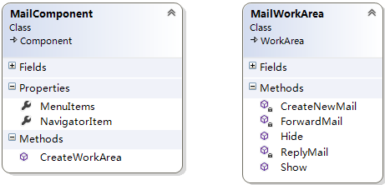
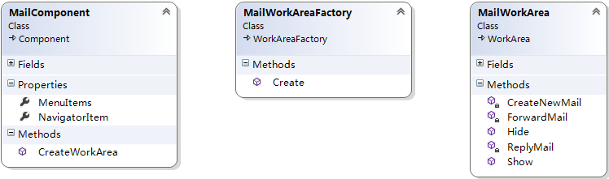
Factory Method
Factory Method的一种变体（从Creator分离出创建职责到Factory）
标准
变体
具体实现，参考代码

Slide 22
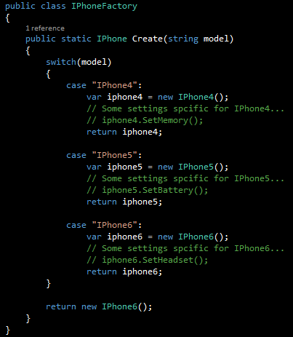
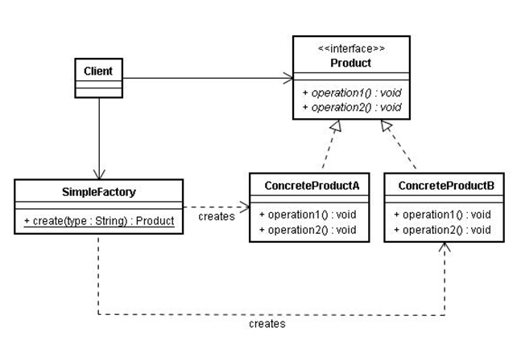
Simple Factory
不属于GOF23种设计模式
封装对象创建逻辑（纯工厂）
常为静态方法（实例方法亦可）
不具备扩展性（相对）

Slide 23
Abstract Factory
需求：
提供一个Web Page，当用户选择厂商时，显示该厂商最新的产品（Phone + Pad）
比如：
选择Microsoft， 则显示 Window Phone 8.1，Surface 4
选择Apple，则显示 iPhone 6，iPad 3
分析：
显示同一个厂商的产品（同一个系列/产品族）：
Window Phone + Surface VS. iPhone + iPad
不同厂商的产品种类都相同：
Phone + Pad
所有产品型号在不断演进：
iPhone 4 -> iPhone5 -> iPhone6
Window Phone 6.5 -> Window Phone 7.5 -> Window Phone 8.1
设计：
产品种类都一致：
Phone + Pad，可以对每种产品进行抽象
产品厂商生产的产品系列/产品族都一致：
生产Phone + Pad，可以对厂商进行抽象（提供一系列一致的产品生产接口：抽象工厂）
Web Page只知晓抽象的产品 和 抽象的工厂

Slide 24
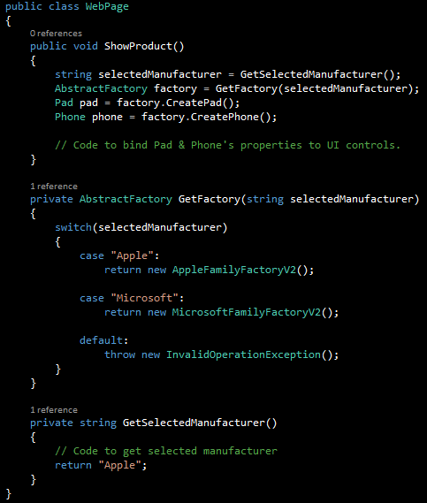
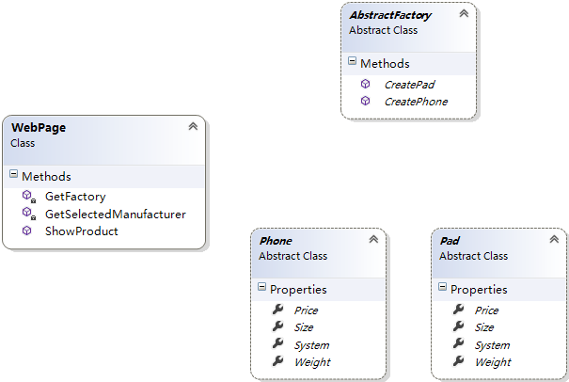
Abstract Factory
Web Page

Slide 25
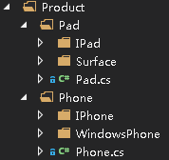
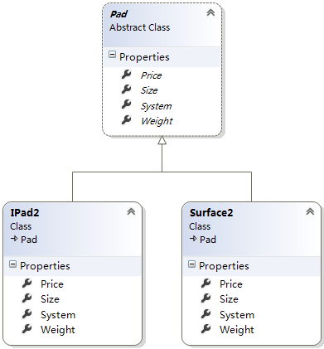
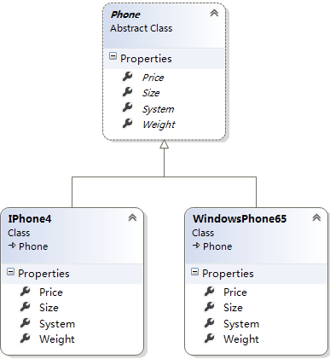
Abstract Factory
Product

Slide 26
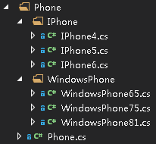
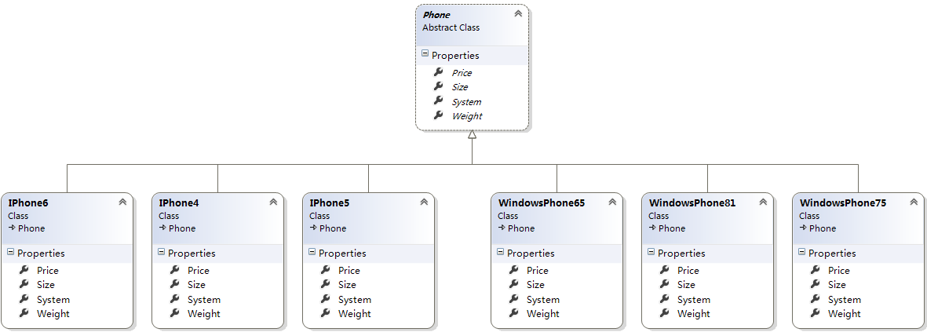
Abstract Factory
More…

Slide 27
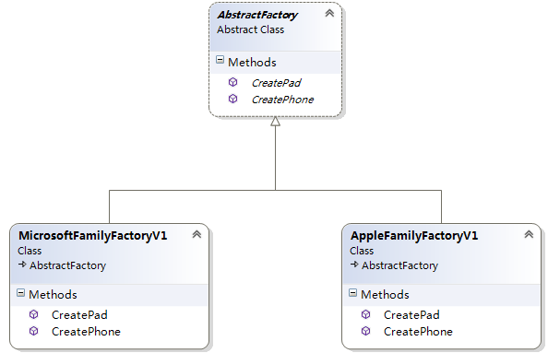
Abstract Factory
Factory

Slide 28
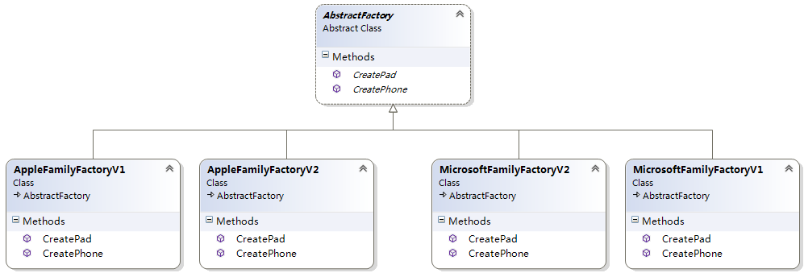
Abstract Factory
More…
具体实现，参考代码
Future: GoogleFamilyFactoryV1?

Slide 29
Abstract Factory
动机(Motivate)：
在软件系统中，经常面临着"一系统相互依赖的对象"的创建工作：同时，由于需求的变化，往往存在更多系列对象的创建工作。
如何应对这种变化？如何绕过常规的对象创建方法（new),提供一种"封装机制"来避免客户程序和这种"多系列具体对象创建工作"的紧耦合？
意图(Intent):
提供一个创建一系列相关或相互依赖对象的接口，而无需指定它们具体的类。

Slide 30
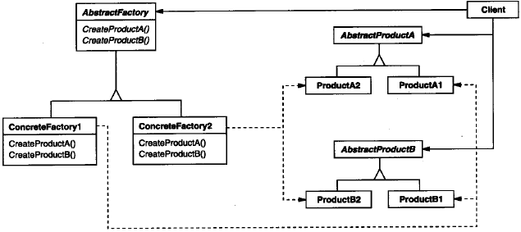
Abstract Factory
结构(Structure)：

Slide 31
Abstract Factory
参与者:
• AbstractFactory
— 声明一个创建抽象产品对象的操作接口。
• ConcreteFactory(AppleFamilyFactoryV1, MicrosoftFamilyFactoryV1, AppleFamilyFactoryV2)
— 实现创建具体产品对象的操作。
• AbstractProduct( Pad, Phone )
— 为一类产品对象声明一个接口。
• ConcreteProduct( iPad 2, Surface 4, iPhone 4, WindowsPhone8.1)
— 定义一个将被相应的具体工厂创建的产品对象。
— 实现AbstractProduct接口。
• Client( Web Page )
— 仅使用由AbstractFactory和AbstractProduct类声明的接口。

Slide 32
Difference
Simple Factory：
意图 - 简单的工厂，提供一个创建对象的简单方法
用来生产同一等级结构中的某个产品
无法扩展新的产品
Factory Method：
意图 - 定义一个创建对象的接口
重点在于接口，即Factory“Method”
用来生产同一等级结构中的某个产品
支持扩展新的产品
Abstract Factory：
意图 - 提供一个创建一系列相关或相互依赖对象的接口
重点在于提供创建一系列产品接口的工厂，即Abstract“Factory”
用来生产相互关联的整个产品系列/产品族
无法扩展新的产品个体，支持扩展产品系列/产品族

Slide 33
Q & A

Slide 34
Thank You!

